Slide 1


О результатах реализации программы развития университета в рамках стратегического академического лидерства «Приоритет-2030» в 2023 году
Ученый Совет
Мурина Наталья Сергеевна
Проректор по технологическим
разработкам и коммерциализации
19 февраля 2024 года

Slide 2

Программа развития РОСБИОТЕХ
Образовательная политика
Научно-исследовательская политика
Молодежная политика
Политика управления человеческим капиталом
Кампусная и инфраструктурная политика
Система управления университетом
Финансовая модель университета
Политика в области цифровой трансформации
Политика в области открытых данных
Стратегический проект № 1
Стратегический проект № 3
Биоэкология и устойчивое развитие
Аддитивные технологии и ингредиенты рынка FoodNet
Цель проекта — проведение исследований и формирование научных основ в области создания технологий биоразлагаемых материалов и разработки упаковки, способной повторно перерабатываться.
Цель проекта — создание цифровой платформы smart-решений для доступного рационального персонализированного питания, а также уменьшение отходов пластика в окружающей среде с использованием роботизированных аддитивных систем.
Стратегический проект № 2
Стратегический проект № 4
Биогород
Art Science - Парк
Цель проекта — создание модели социальной экосистемы управления здоровьем человека на основе технологий рационального питания, бережливого производства, биоиндустрии.
Цель проекта — создание открытого, доступного пространства для взаимодействия бизнеса, студентов и преподавателей, а также развития талантливых школьников.

Slide 3
Критерии для участия в отборе в программе «Приоритет – 2030»
Входные показатели
Наименование показателя | Ед. изм. | Пороговое значение | 2020 | 2021 | 2022 | 2023
Численность обучающихся по ОПВО по очной форме обучения в университете за последний отчётный период | Человек | 4 321 | 3 437 | 4 160 | 4 161 | 4 438
Совокупный объем финансового обеспечения университета из всех источников | Млн. руб. | 2 036,7 | 1 776 | 1 886,8 | 2 199,9 | 2 578
Удельный вес финансового обеспечения университета от НИОКР | Процент | 5 | 13,8 | 9,7 | 5,83 | 7,2

Slide 4
Значения показателей, необходимых для достижения результата предоставления гранта
В рамках реализации программы «Приоритет-2030»
№ | Наименование показателя | Ед. изм. | План на 2022 г. | Факт на 2022 г. | План на 2023 г. | Факт на 2023 г. | % Соотношение | Расхождение
ПРГ 1 | Численность лиц, прошедших обучение по дополнительным профессиональным программам в университете, в т. ч. посредством онлайн-курсов. | Человек | 2 980 | 3 690 | 3 150 | 3 566 | 113% | +416
ПРГ 2 | Количество реализованных проектов, в том числе с участием членов консорциума (консорциумов), по каждому из мероприятий программ развития, указанных в пункте 5 Правил проведения отбора.* | Единиц | 416 | 438 | 491 | 493 | 100% | +2
* Правила проведения отбора - Постановление Правительства Российской Федерации от 13 мая 2021 г. N 729.

Slide 5
Целевые показатели реализации Программы развития в 2023 г.
№ | Наименование показателя | Единица измерения | План на 2022 г. | Факт на 2022 г. | План на 2023 г. | Факт на 2023 г. | % Соотношение | Расхождение
Р1_б | Объем НИОКР в расчете на одного НПР | тыс. рублей | 1 211,980 | 492,915 | 1 150,280 | 716,700 | 62% | -433,58
 | Объем средств от НИОКР | тыс. рублей | 281 179,4 | 157 830,9 | 303 673,8 | 184 191,887 | 61% | -119 481,913
 | Объем внебюджетных средств, полученных от выполнения НИОКР | тыс. рублей |  |  |  | 24 009,595
 | Средняя численность работников списочного состава (ППС, без внешних совместителей) | чел. | 224 | 252 | 255 | 249 | 98% | - 6
 | Средняя численность работников списочного состава (НР, без внешних совместителей) | чел. | 8 | 8 | 9 | 8 | 89% | - 1

Slide 6
Целевые показатели реализации Программы развития в 2023 г.
№ | Наименование показателя | Единица измерения | План на 2022 г. | Факт на 2022 г. | План на 2023 г. | Факт на 2023 г. | % Соотношение | Расхождение
Р2_б | Доля работников в возрасте до 39 лет в общей численности профессорско-преподавательского состава | % | 39,732 | 35,3 | 40,4 | 40,56 | 100% | +0,16
 | Средняя численность работников списочного состава (ППС, без внешних совместителей) до 39 лет | чел. |  | 101 | 103 | 101 | 98% | -2
 | Средняя численность работников списочного состава (ППС, без внешних совместителей) | чел. |  | 252 | 255 | 249 | 98% | -6
 | Общая численность работников списочного состава (ППС, без внешних совместителей) - всего | чел. | 224 | 252 | 255 | 249 | 98% | -6
 | Из числа работников списочного состава численность работников (ППС, без внешних совместителей) с числом полных лет по состоянию на отчетную дату 2023 года | чел. | 89 | 101 | 103 | 101 | 98% | -2
 | Менее 25 лет | чел. |  |  |  | 9
 | 25-29 | чел. |  |  |  | 28
 | 30-34 | чел. |  |  |  | 29
 | 35-39 | чел. |  |  |  | 35

Slide 7
Целевые показатели реализации Программы развития в 2023 г.
№ | Наименование показателя | Единица измерения | План на 2022 г. | Факт на 2022 г. | План на 2023 г. | Факт на 2023 г. | % Соотношение | Расхождение
Р3_б | Доля обучающихся по ОП бакалавриата, специалитета, магистратуры по очной форме обучения, получивших на бесплатной основе дополнительную квалификацию, в общей численности обучающихся по образовательным программам бакалавриата, специалитета, магистратуры по очной форме обучения | % | 15,7 | 16,58 (расчет по методике на 01.10.) | 15,4 | 15,480 | 100% | +0,08
 | Количество обучающихся по очной форме обучения по ОП бакалавриата, специалитета, магистратуры, получивших на бесплатной основе во время освоения образовательной программы более одной квалификации, подтвержденной соответствующим удостоверением и (или) сертификатом, в том числе путем освоения части образовательной программы при помощи онлайн-курсов с получением подтвержденного сертификата (без учета студентов, обучившихся по программам профессиональной переподготовки на «цифровой кафедре») | чел. | 606 | 690 | 667 | 687 | 103% | +20
 | Общая численность обучающихся по ОП бакалавриата по очной форме обучения | чел. | 2 965 | 3 175 | 3 262 | 3 269 | 106% | +7
 | Общая численность обучающихся по ОП специалитета по очной форме обучения | чел. | 379 | 375 | 493 | 523 | 103% | +30
 | Общая численность обучающихся по ОП магистратуры по очной форме обучения | чел. | 515 | 532 | 566 | 646 | 114% | +80

Slide 8
Целевые показатели реализации Программы развития в 2023 г.
№ | Наименование показателя | Единица измерения | План на 2022 г. | Факт на 2022 г. | План на 2023 г. | Факт на 2023 г. | % Соотношение | Расхождение
Р4_б | Доходы университета из средств от приносящей доход деятельности в расчете на 1 НПР | тыс. рублей | 2 897,22931 | 2655,612 | 2 606,139 | 2 995,271 | 115% | +398,132
 | Объем средств университета, поступивших за отчетный год от приносящей доход деятельности | тыс. рублей | 667 981,2 | 780 205,4 | 688 020,6 | 769 784,6 | 112% | +81 764
 | Средняя численность работников списочного состава (ППС, без внешних совместителей) | чел. | 224 | 252 | 255 | 249 | 98% | -6
 | Средняя численность работников списочного состава (НР, без внешних совместителей) | чел. | 8 | 8 | 9 | 8 | 99% | -1

Slide 9
Целевые показатели реализации Программы развития в 2023 г.
№ | Наименование показателя | Единица измерения | План на 2022 г. | Факт на 2022 г. | План на 2023 г. | Факт на 2023 г. | % Соотношение | Расхождение
Р5_б | Количество обучающихся по программам дополнительного профессионального образования на "цифровой кафедре" университета - участника программы стратегического академического лидерства "Приоритет-2030" посредством получения дополнительной квалификации по ИТ-профилю | чел. | 155 | 178 | 585 | 662 | 113% | +77

Slide 10
Целевые показатели реализации Программы развития в 2023 г.
№ | Наименование показателя | Единица измерения | План на 2022 г. | Факт на 2022 г. | План на 2023 г. | Факт на 2023 г. | % Соотношение | Расхождение
Р6_б | Объем затрат на научные исследования и разработки из собственных средств университета в расчете на 1 НПР | тыс. рублей | 121,2 | 34,05 | 115,028 | 155,667 | 135% | +40,64
 | Объем затрат на проведение научных исследований и разработок за счет собственных средств университета в отчетном году к численности НПР в отчетном году | тыс. рублей | 28 117,9 | 8 853,43 | 30 367,4 | 40 006,38 | 132% | +9 638,9
 | Средняя численность работников списочного состава (ППС, без внешних совместителей) | чел. | 224 | 252 | 255 | 249 | 98% | -6
 | Средняя численность работников списочного состава (НР, без внешних совместителей) | чел. | 8 | 8 | 9 | 8 | 99% | -1

Slide 11
Привлечение средств внебюджетных источников на проведение прикладных научных исследований и (или) экспериментальных разработок, полученных от заказчиков, в 2023 году
Общая сумма договоров на выполнение НИР = 24 009 595 руб.

Slide 12
Распределение средств гранта в 2023 г.
Общая сумма гранта составляет 100 млн. рублей
Соглашение от 20.02.2023г.
№ 075-15-2023-338
«Цифровая кафедра»:
КБК 100
Выплаты персоналу, включая взносы на обязательное социальное страхование : 10 411 364,74 руб.
КБК 200
Закупка работ и услуг:
3 105 096,00 руб.
КБК 300
Закупка непроизведенных активов, нематериальных активов, материальных запасов и основных средств: 17 919 998,26 руб.
Соглашение от 15.02.2023г.
№ 075-15-2023-153:
КБК 100
Выплаты персоналу, включая взносы на обязательное социальное страхование:
1 980 273,74 руб.
КБК 200
Закупка работ и услуг:
32 717 229,00 руб.
КБК 300
Закупка непроизведенных активов, нематериальных активов, материальных запасов и основных средств:
33 866 038,26 руб.

Slide 13

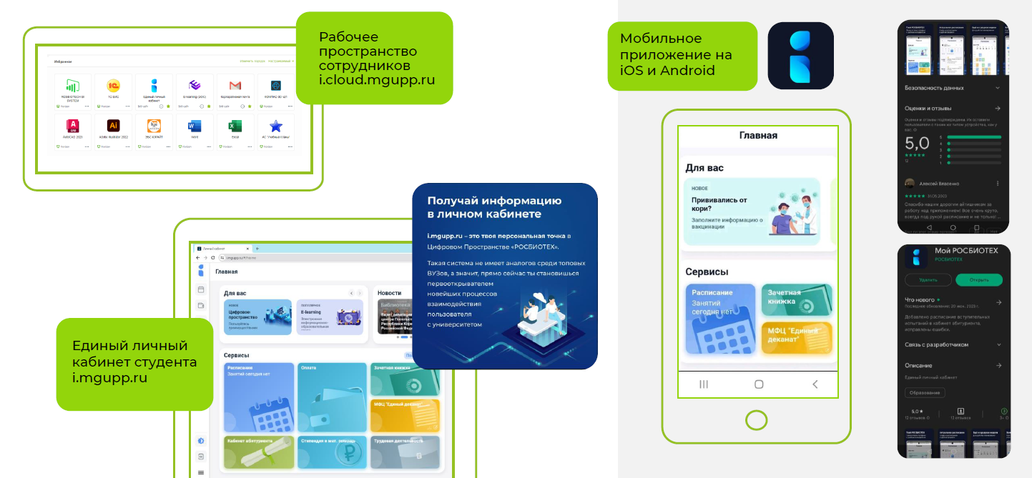



Цифровая трансформация
Цель проекта — Развитие кадрового потенциала ИТ-отрасли
Результат 2023 года
Цифровая кафедра
1
Образовательные программы:
Digital-маркетинг
Передовые цифровые технологии в пищевой промышленности
Системы компьютерного зрения в пищевой промышленности
Управление бизнес-процессами в системе 1С:ERP
ЕДИНОЕ ЦИФРОВОЕ ПРОСТРАНСТВО РОСБИОТЕХ
Интеграция всех источников данных, построение аналитических дашбордов
Обеспечен бесшовный доступ к типовым web-приложениям, информационным системам, специализированному программному и аппаратному обеспечению в любое время, из любого места, с любого устройства
Создан и внедрен программный комплекс класса «Business intelligence» - ROSBIOTECH BI System, включающий в себя 12 витрин, позволяющих принимать информационно обоснованные управленческие решения
Образовательные программы
МОДЕРНИЗАЦИЯ IT –ИНФРАСТРУКТУРЫ И УЧЕБНЫХ ОБРАЗОВАТЕЛЬНЫХ ПРОСТРАНСТВ:
Обновление компьютерного, мультимедийного оборудования и программного обеспечения
Закуплено:
Комплект оборудования для видеостудии
Компьютеры – 232 шт.
Серверы – 5 шт.
Проекторы – 4 шт.
Телевизоры – 4 шт.
Интерактивные панели – 10 шт.
Стол «Пирогов».
Мебель для компьютерного класса «Цифровой кафедры».
4
3
2023
1
2022
Количество обучающихся
НАУКА И ОБРАЗОВАНИЕ:
Создан и внедрен единый личный кабинет абитуриента, обучающегося, преподавателя и выпускника позволяющий получать доступ к услугам РОСБИОТЕХ в формате мобильного приложения
Создан цифровой двойник одного из кампусов РОСБИОТЕХ с возможностью навигации, визуализации и аналитики данных
Создан виртуальный симулятор «Производство хлебобулочных изделий (батона нарезного)»
Введен в эксплуатацию интерактивный анатомический стол «Пирогов»
662
2023
2
163
2022

Slide 14
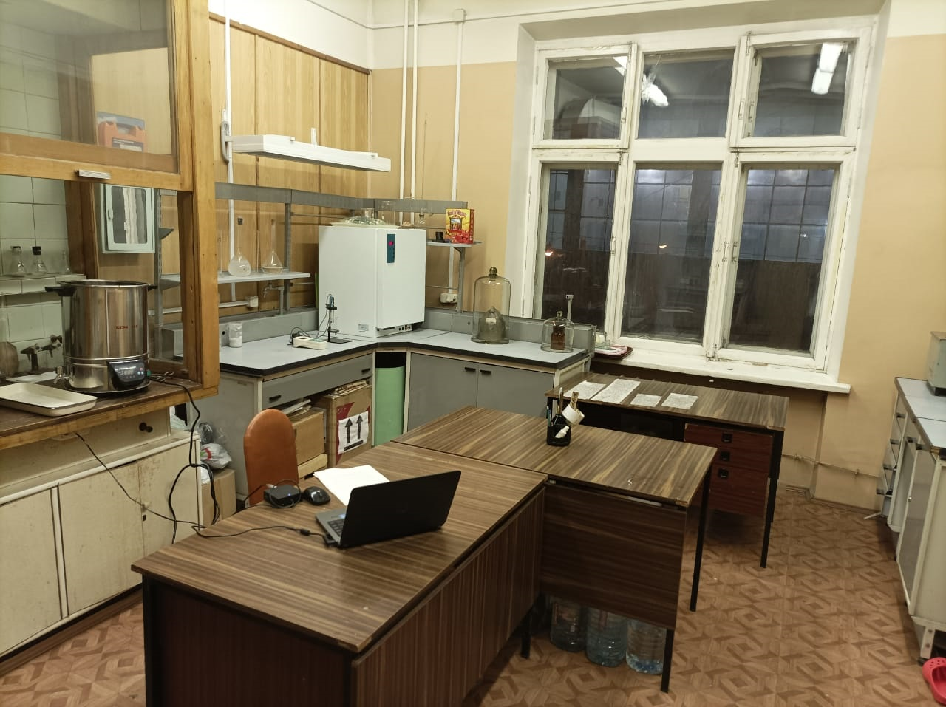
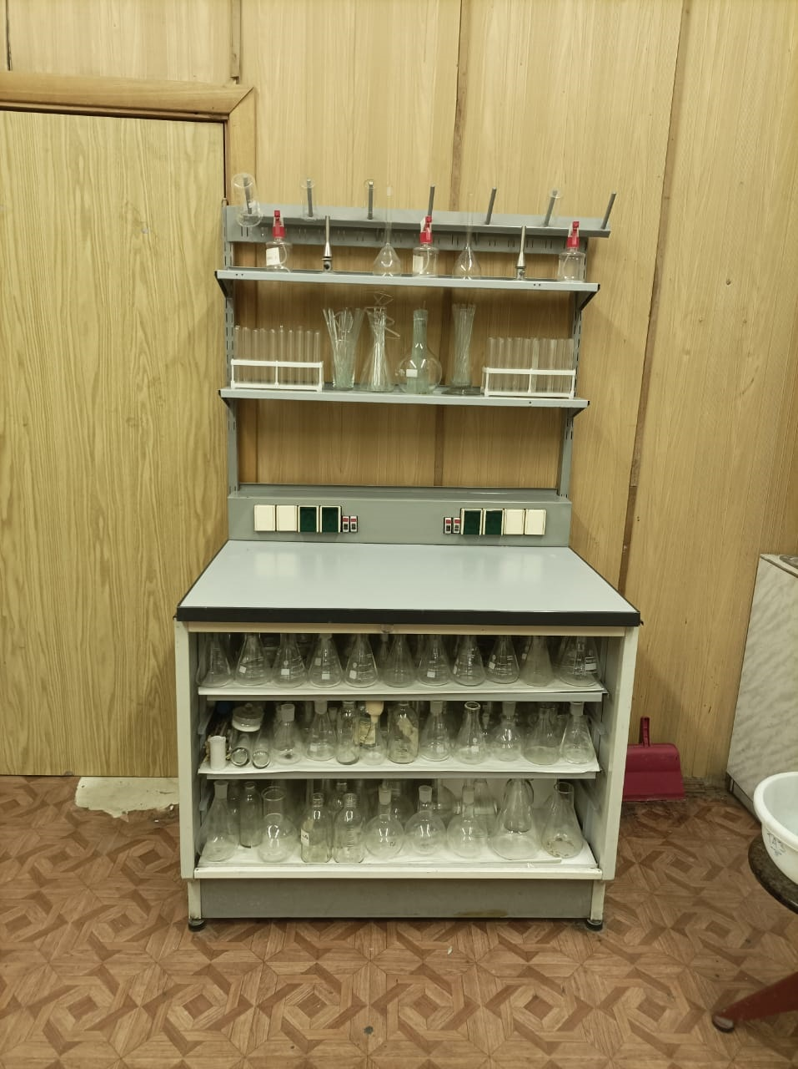
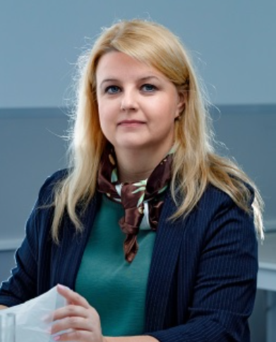
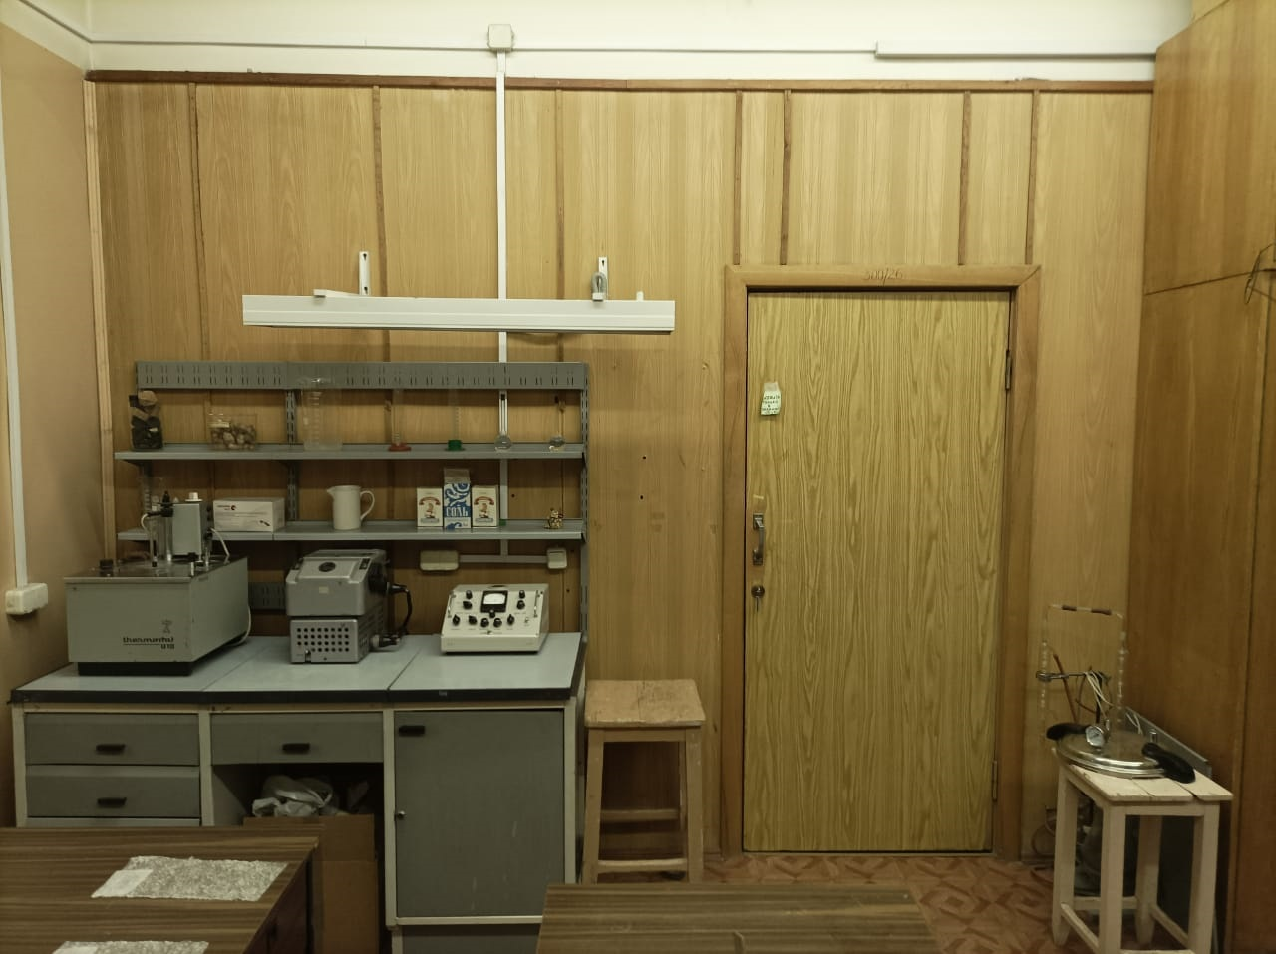
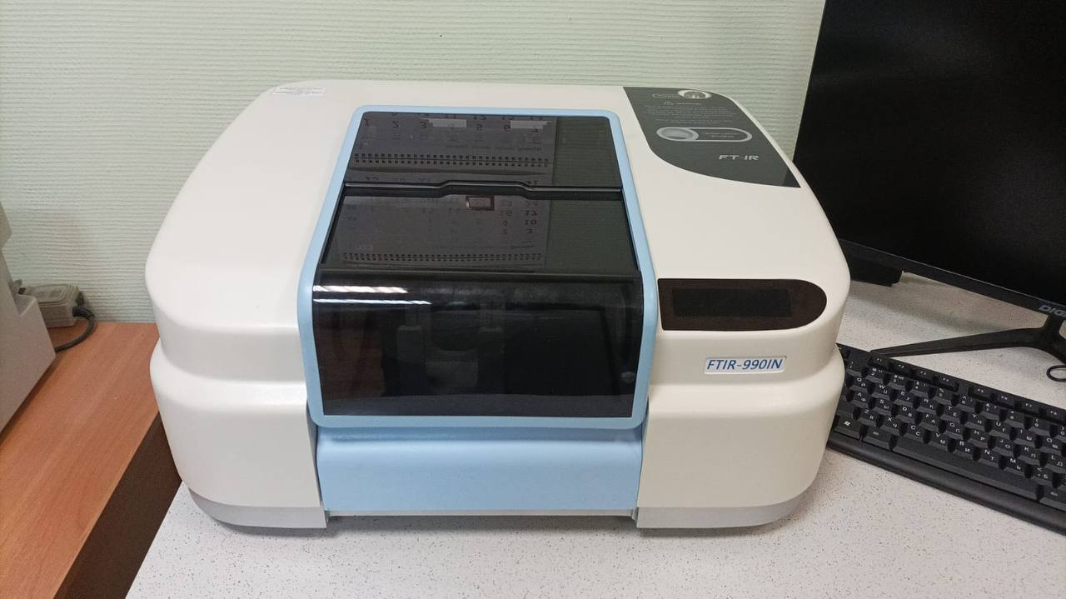
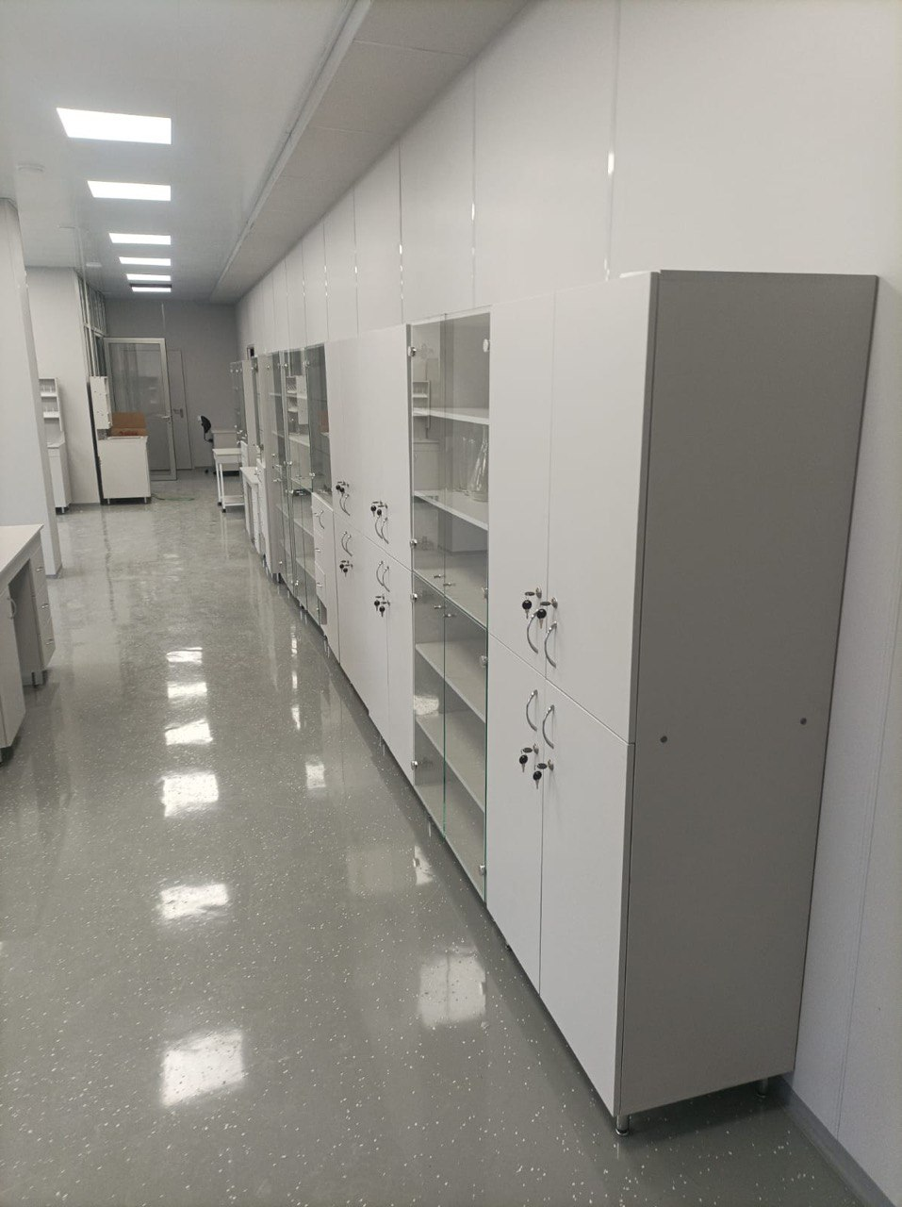

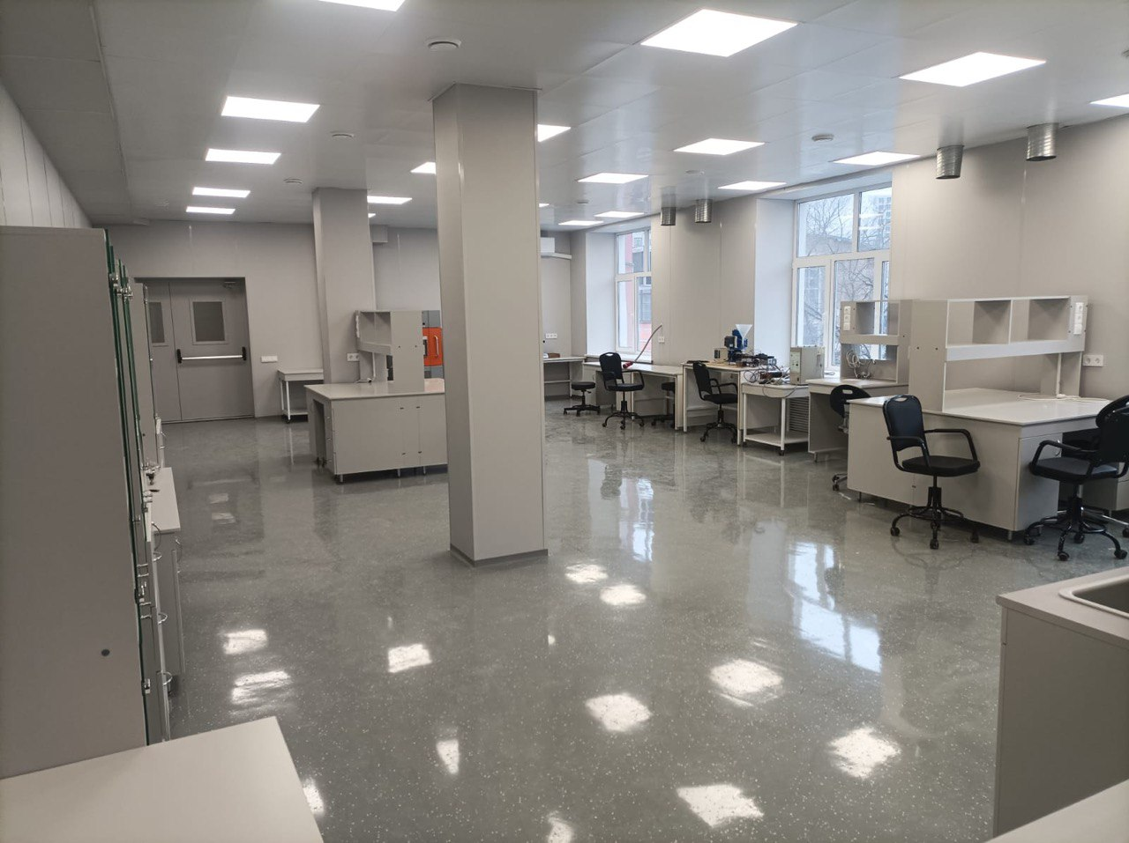
Лаборатория биополимеров и рециклинга упаковки
Стратегический проект № 1
Биоэкология и устойчивое развитие
Было:
Руководитель подпроекта Ирина Анатольевна Кирш
Обнаружение ГМО
Создана приказом от 08.12.2023 г. № 1/711-1
Цели:
1) Развитие экологически безопасных технологий безотходного производства, технологий для переработки твёрдых бытовых отходов, рециклинга.
2)Создание научно-образовательного направления с реализацией передовых научных исследований в области разработки технологий экологичной упаковки и рециклинга в рамках Федерального проекта «Экономика замкнутого цикла» и Национального проекта «Экология».
Стало:
Общий бюджет подпроекта:
22 053 460,42 руб.
Адрес: ул. Талалихина, д. 33 (пом. 300/30, 300/29, 300/28, 300/27)

Slide 15
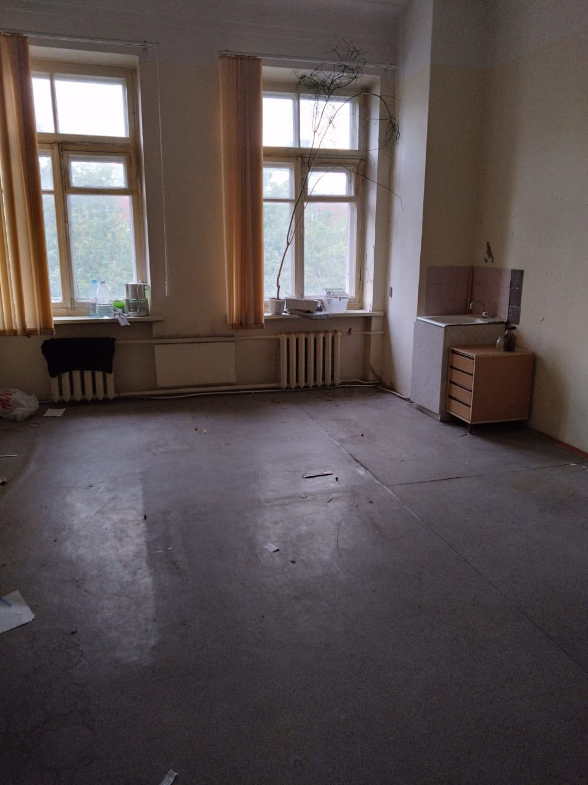
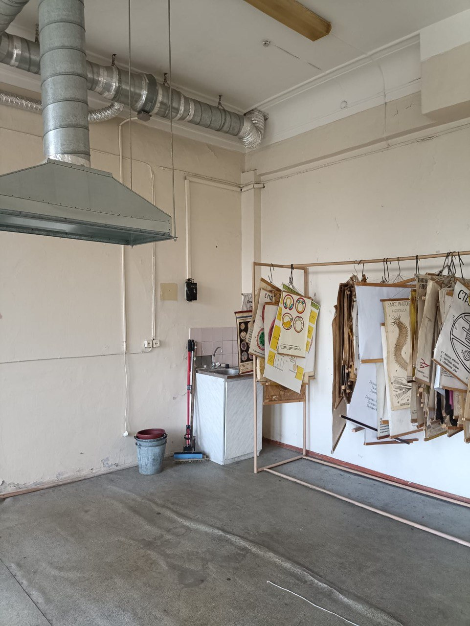
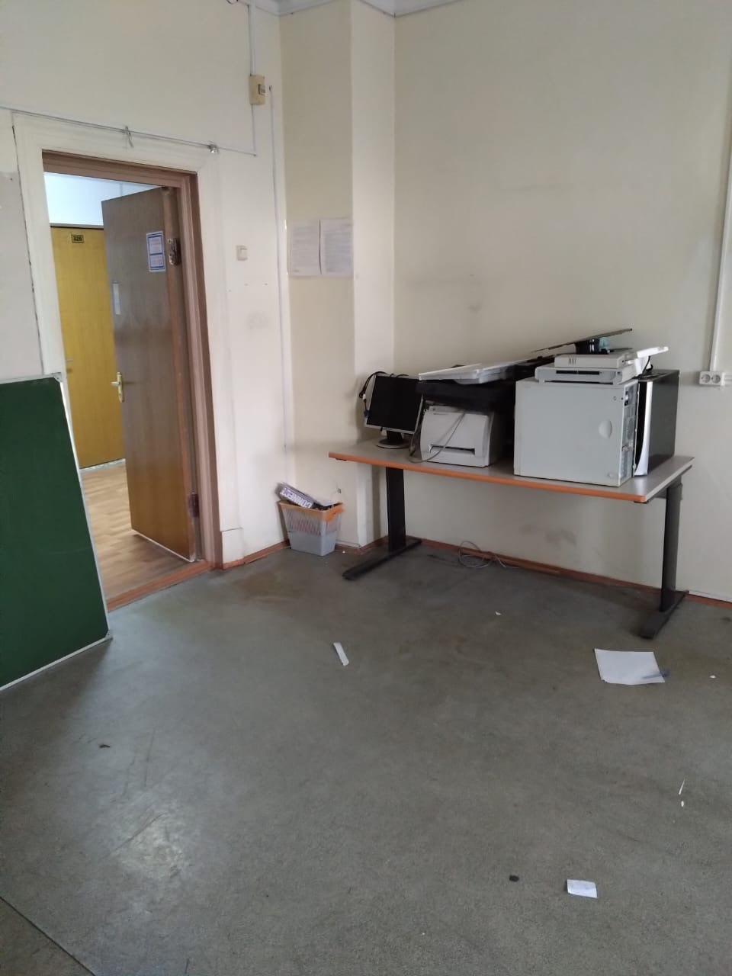
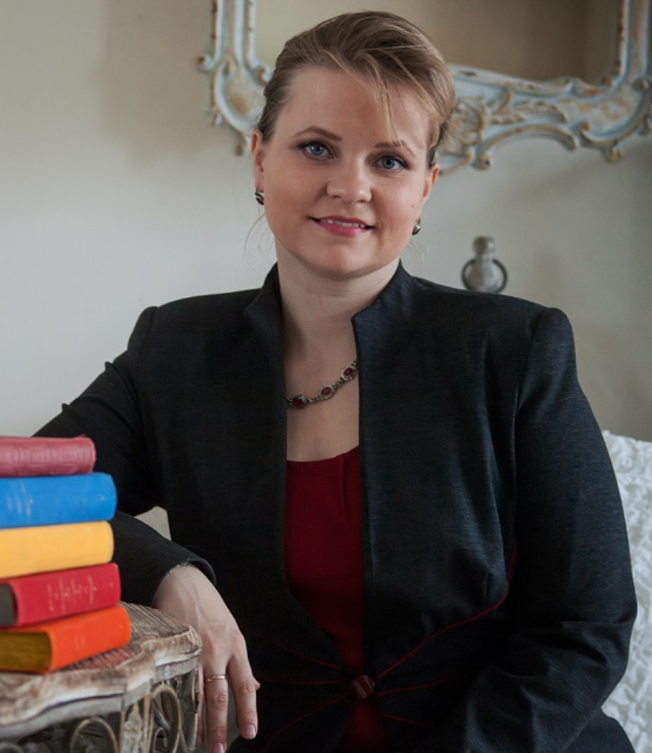
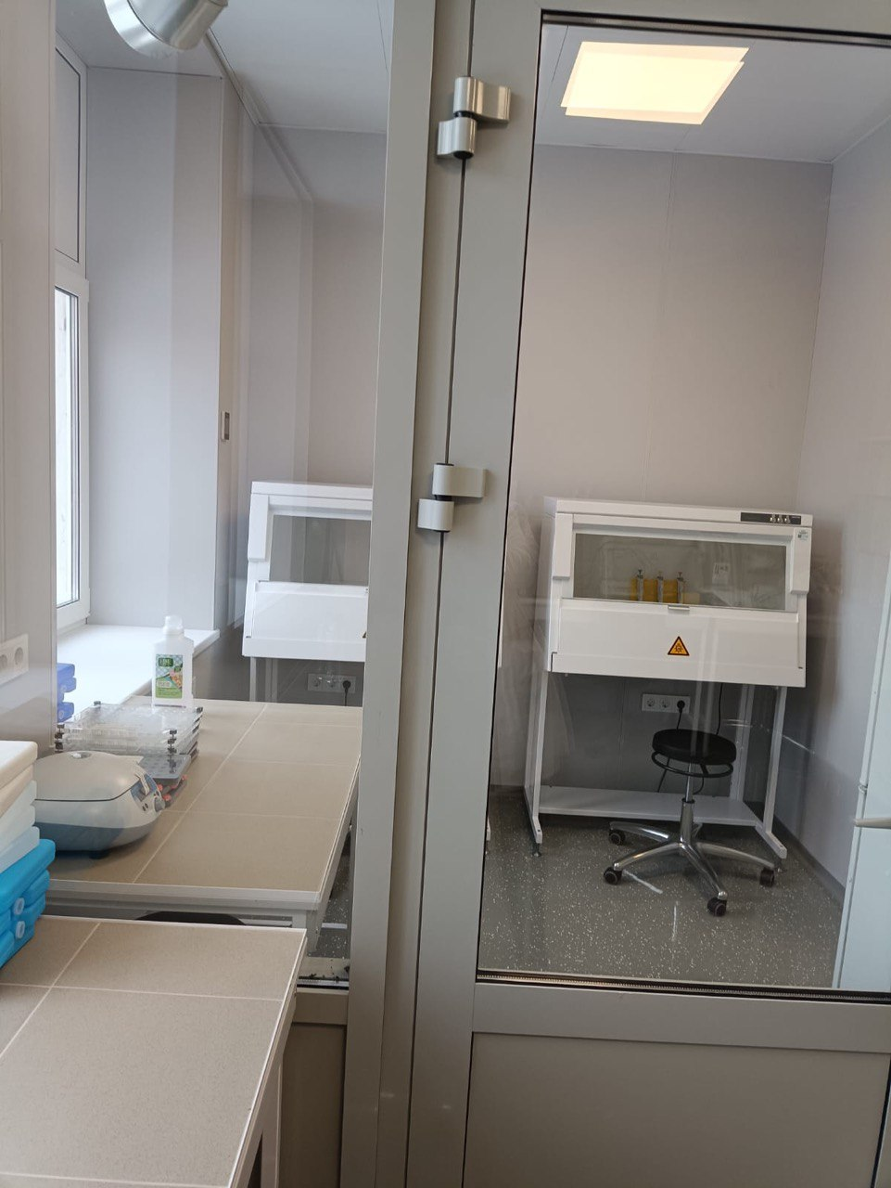
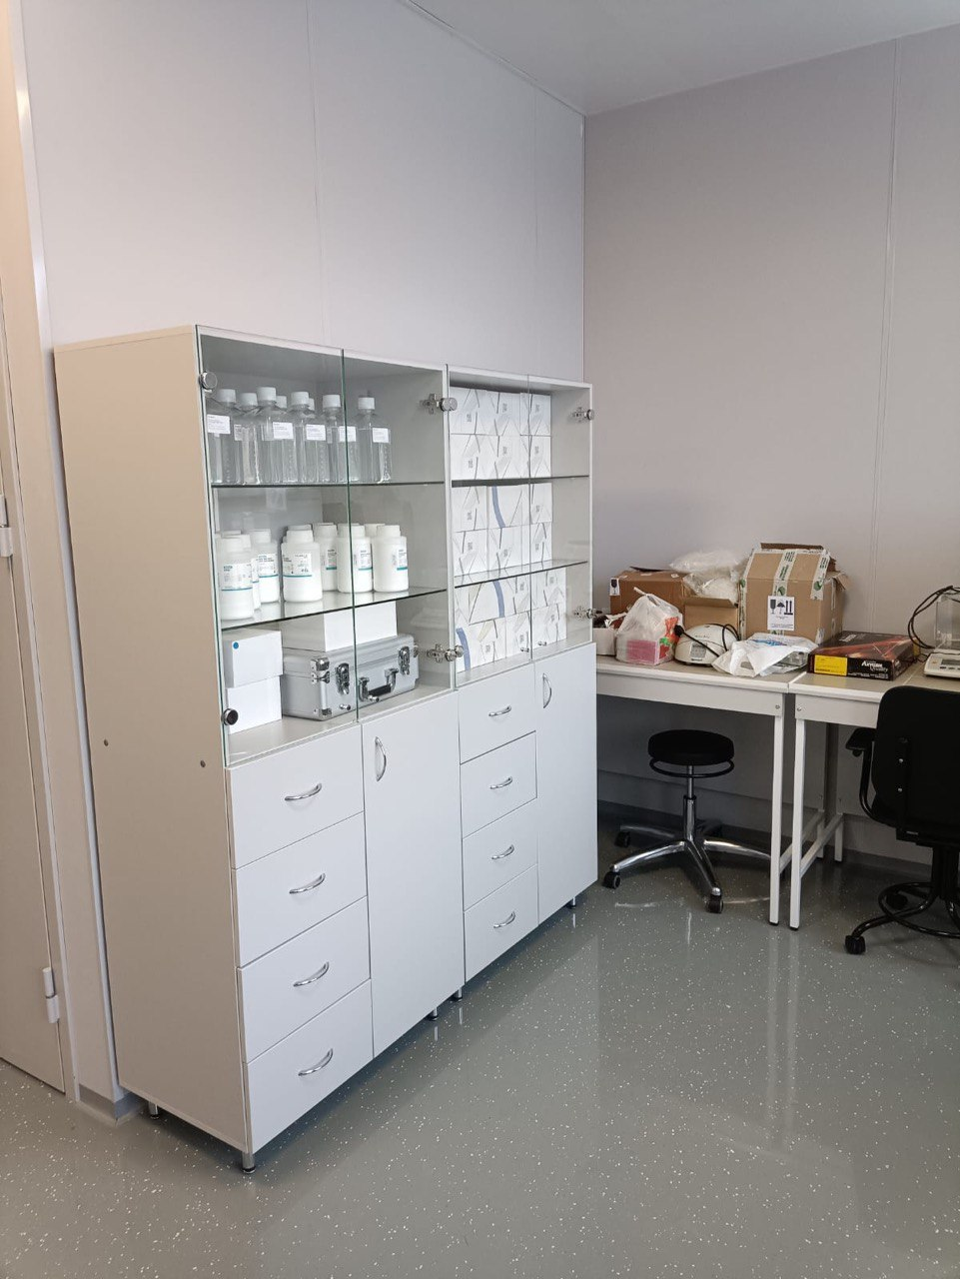
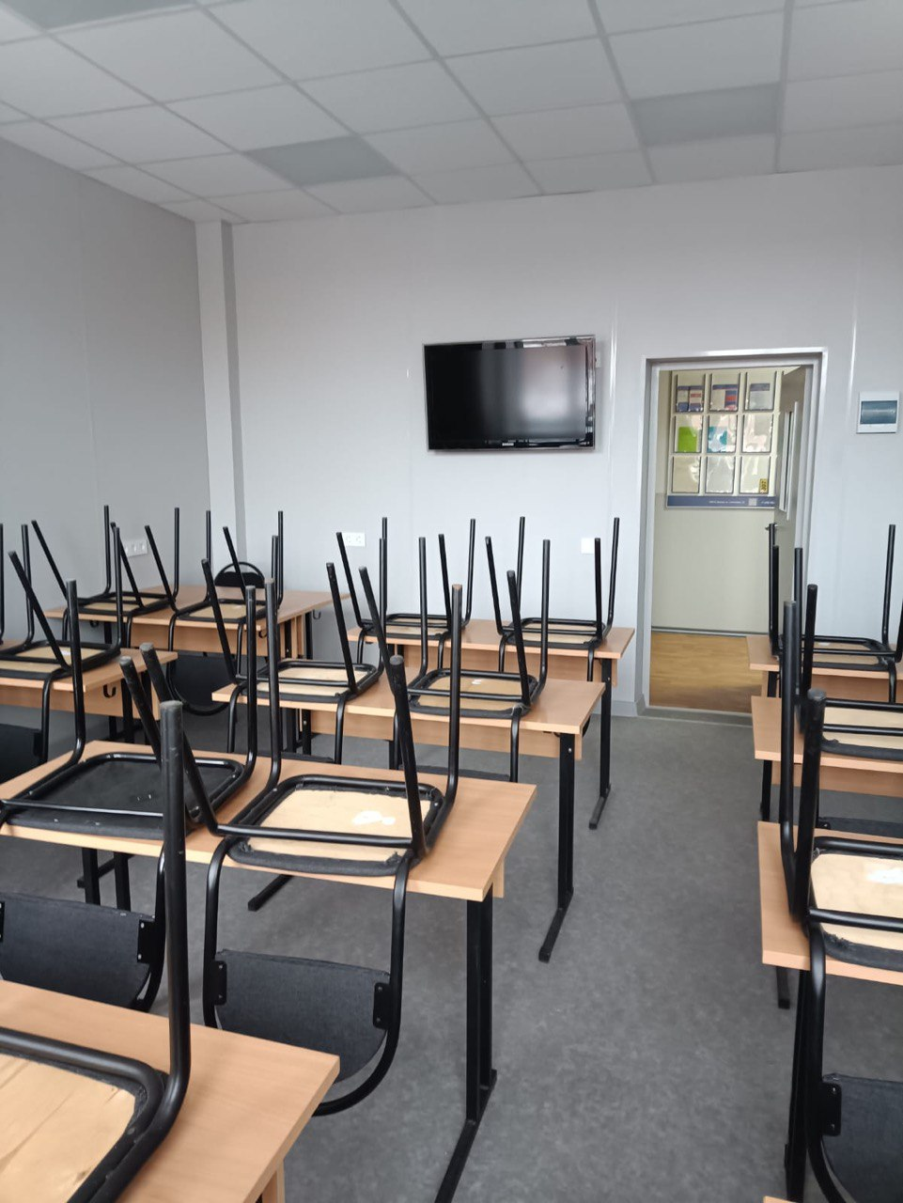
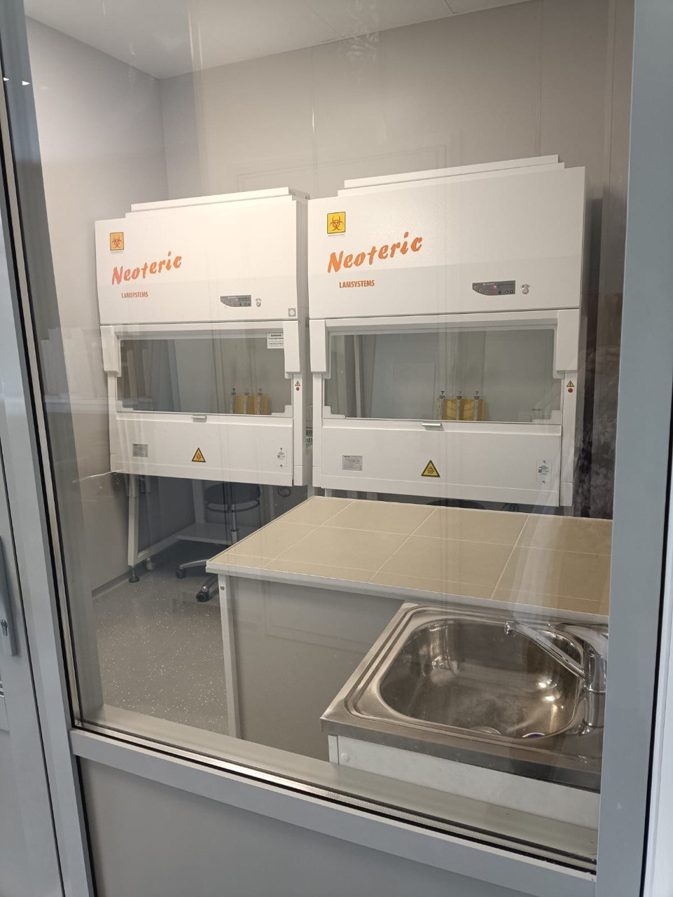
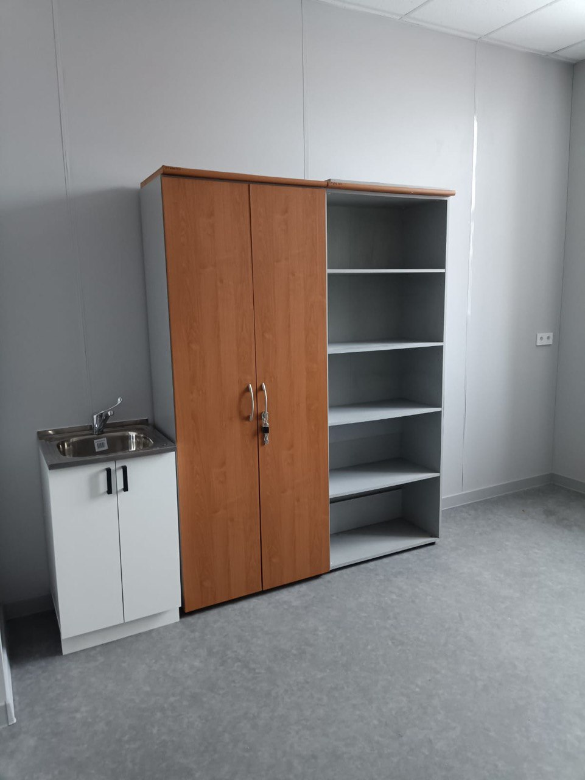
Лаборатория генетики и ПЦР-анализа
Стратегический проект № 2
Биогород
Было:
Руководитель подпроекта
Марина Вячеславовна Степанова
Обнаружение ГМО
Создана приказом от 08.12.2023 г. № 1/711-3
Цели:
1) Разработка и внедрение системы качества в целях обеспечения экологической, пищевой и биотехнологической безопасности, а также разработка и реализация проектов в области здоровья, новых пищевых продуктов, экологии, повышения качества жизни.
2) Разработка и реализация рабочей программы «Генная инженерия и методика ПЦР анализа» в программе модуля «Прикладная биология».
Стало:
Общий бюджет подпроекта:
9 931 588,78 руб.
Адрес: ул. Талалихина, д. 33 (пом. 303, 304, 307)

Slide 16
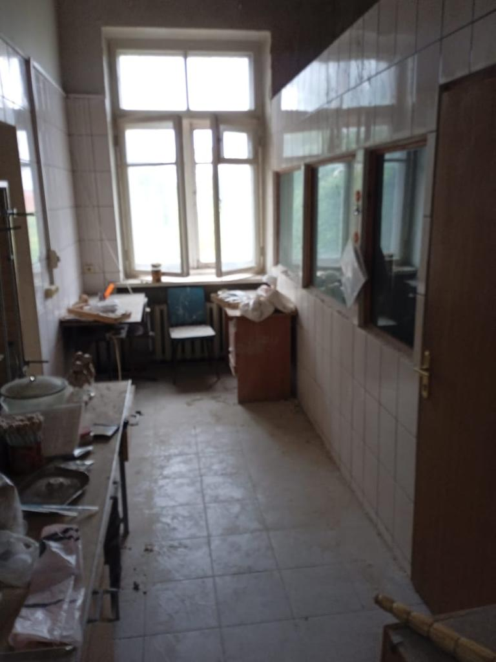
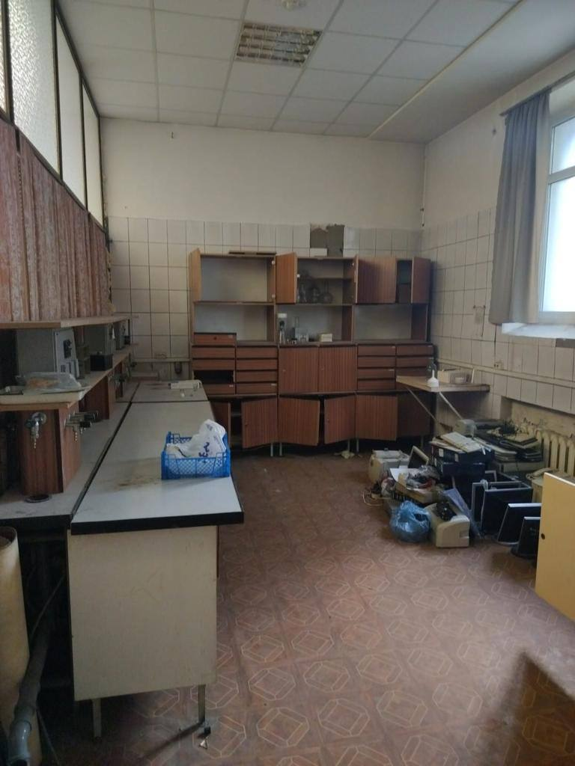
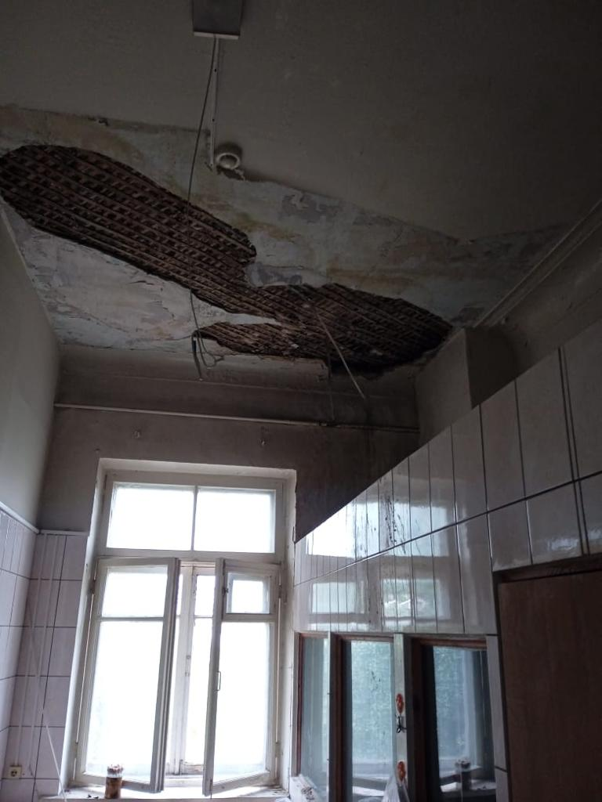
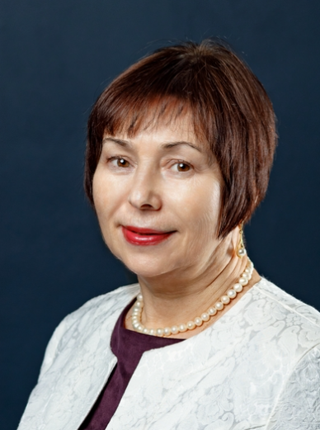
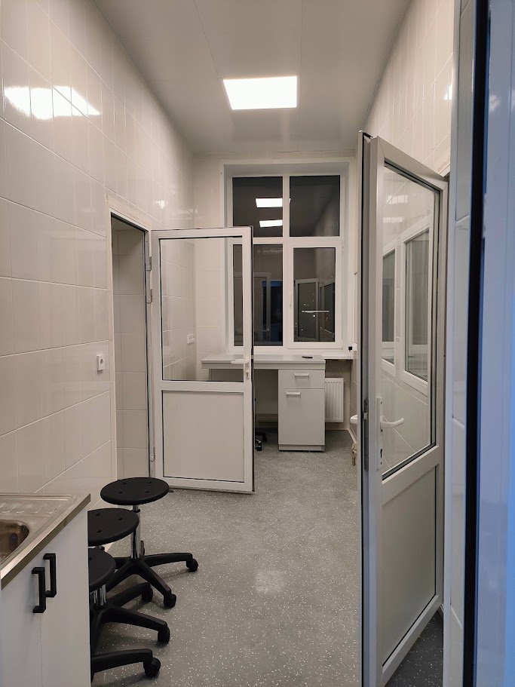
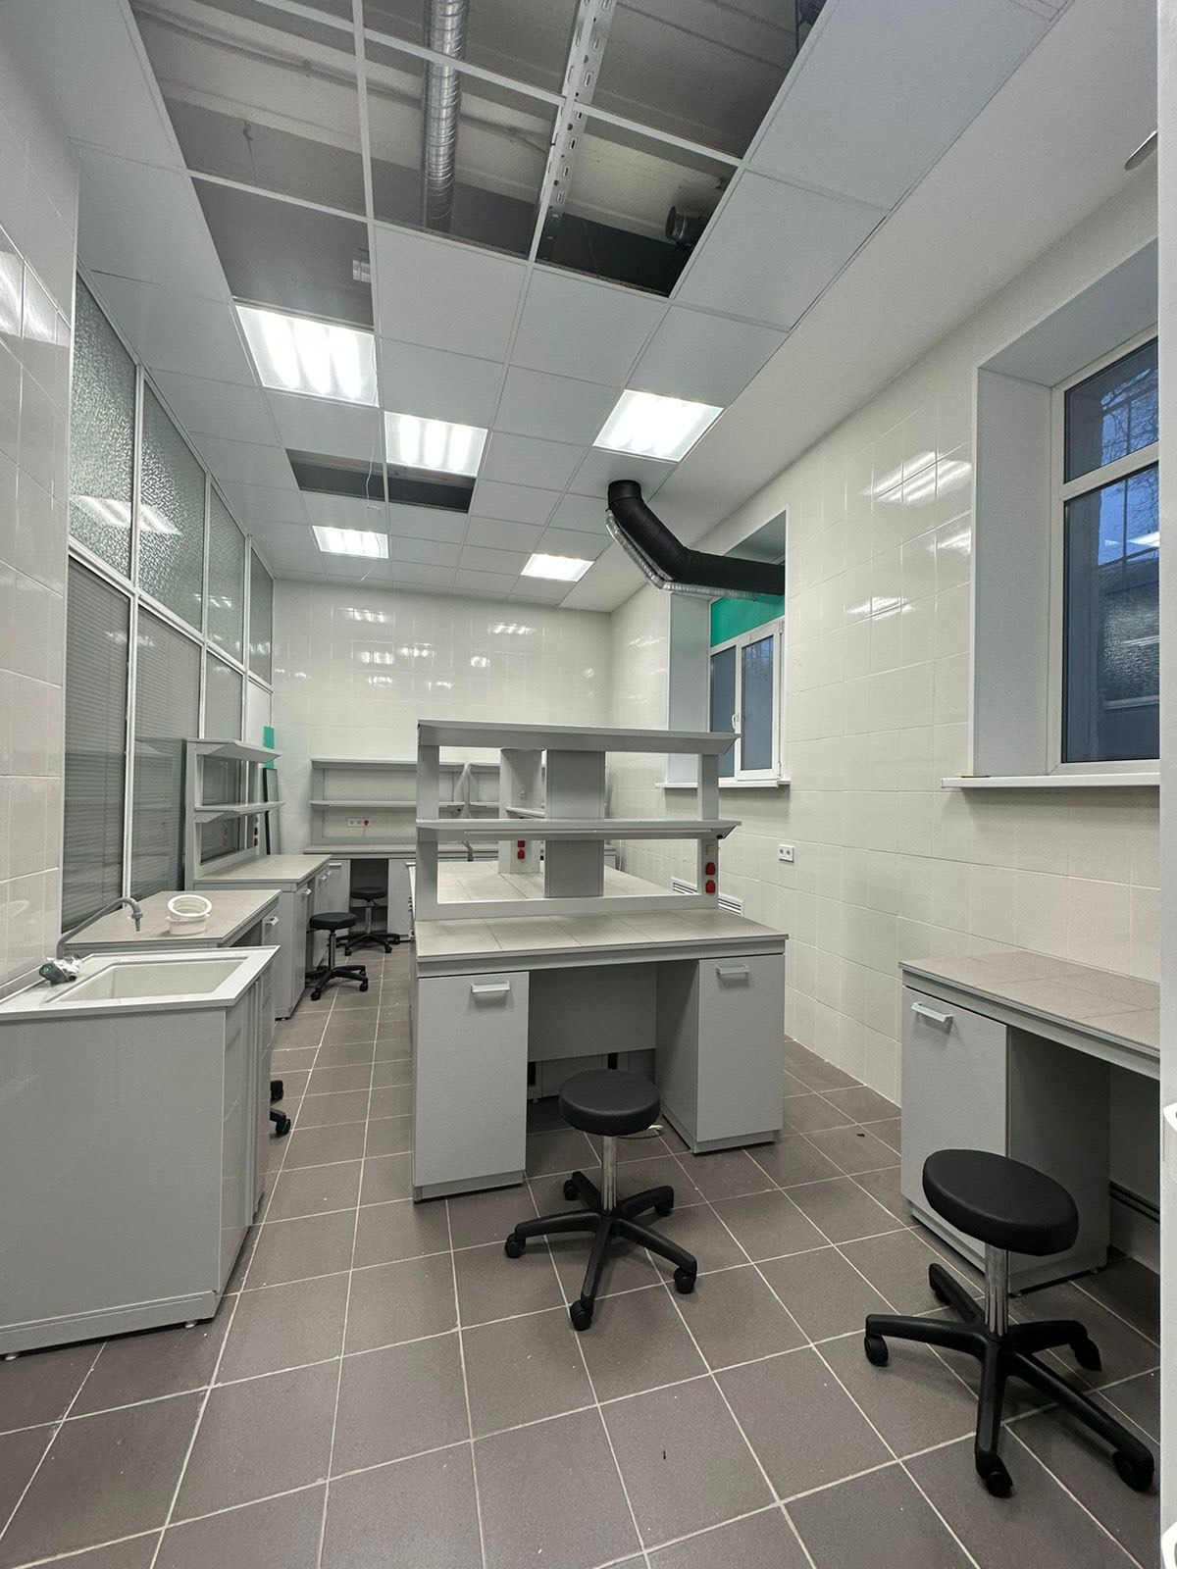
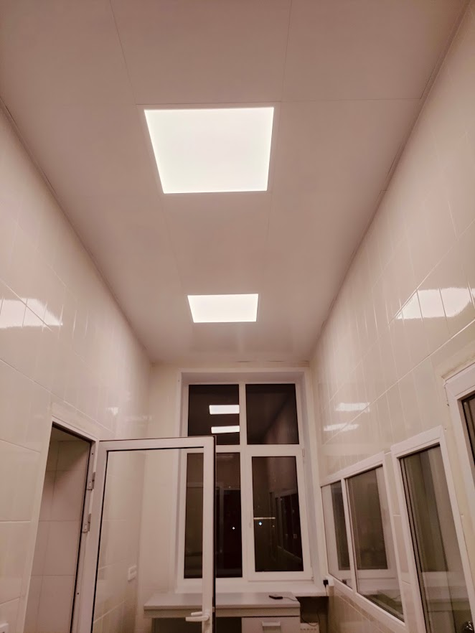
Лаборатория коллекционных штаммов микроорганизмов, развитие, оснащение и увеличение показателей НОЦ «Биотехнологии продуктов питания животного происхождения
Стратегический проект № 2
Было:
Биогород
Руководитель подпроекта
Татьяна Николаевна Данильчук
Обнаружение ГМО
Создана приказом от 25.12.2023 г. № 1/735-1
Цели:
1) Создание банка штаммов микроорганизмов, адаптированных к субстратам на мясной/молочной основах с целью здоровьясбережения, импортозамещения и ресурсосбережения.
2) Разработка многофукциональных модулей широкого спектра свойств, опираясь на принципы биотехнологии, пищевой комбинаторики и прогрессивных способов воздействия на живые системы.
3) Новые фундаментальные данные, на базе которых можно разрабатывать конкурентоспособные, ресурсосберегающие и здоровьесберегающие технологии пищевых продуктов.
Стало:
Общий бюджет подпроета:
13 195 046,95 руб.
Адрес: ул. Талалихина, д. 33: пом. 421, пом. 106.4а общей площадью 84,8 м2; пом. 106.1 общей площадью 24,6 м2; пом. 423, 425 общей площадью 44 м2

Slide 17
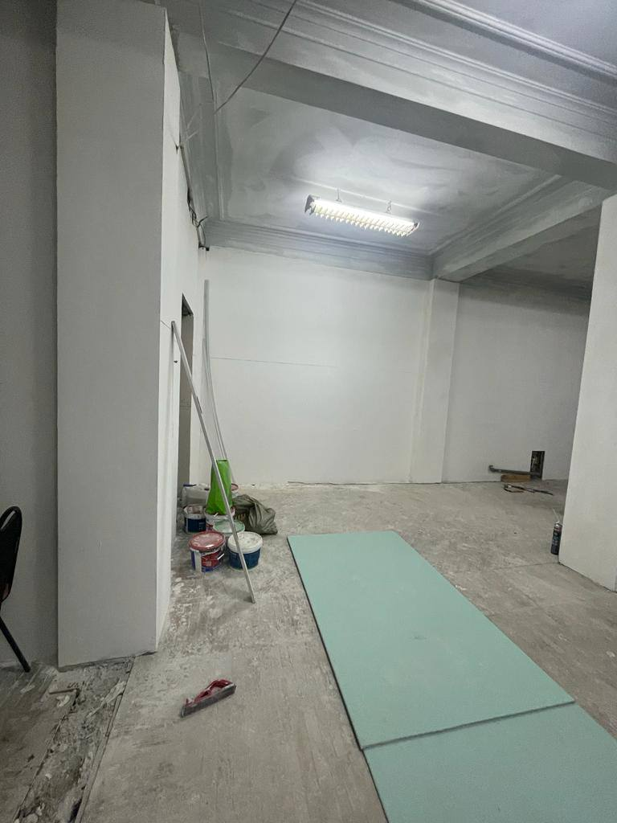
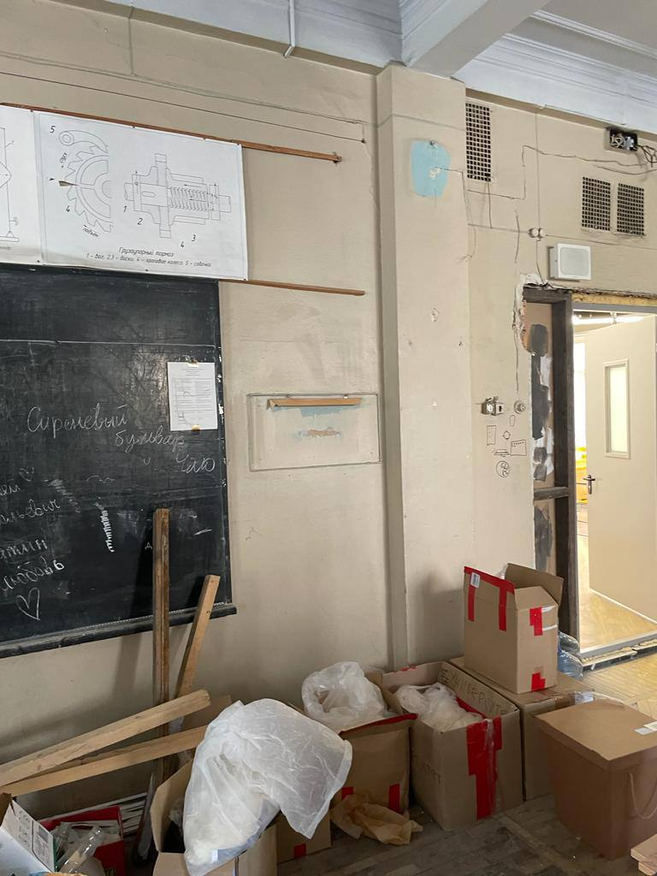
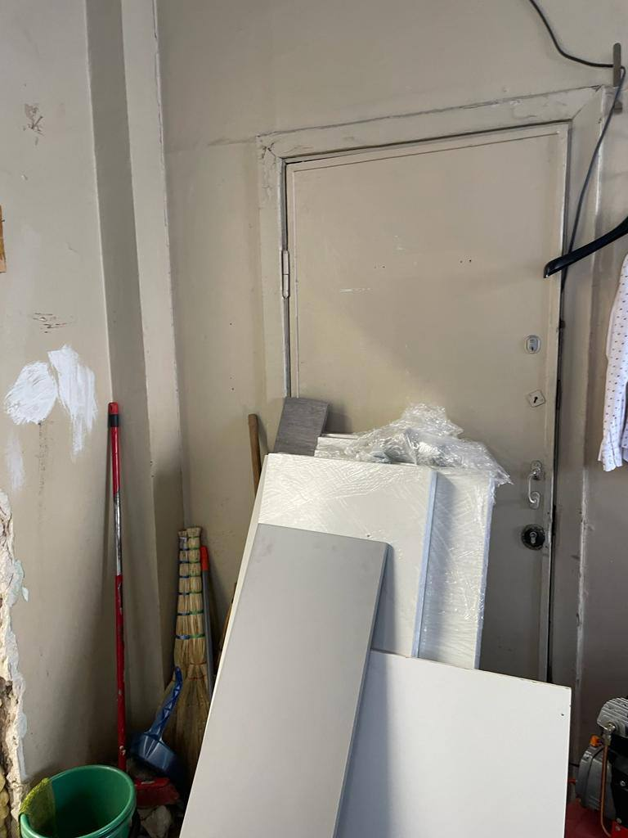
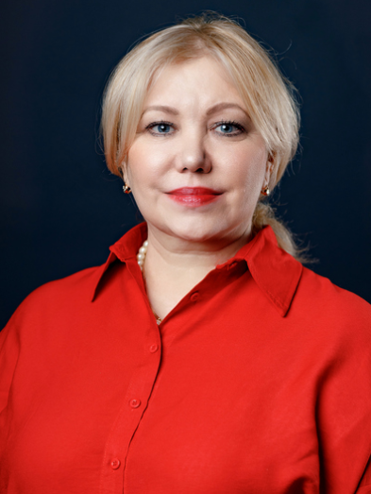
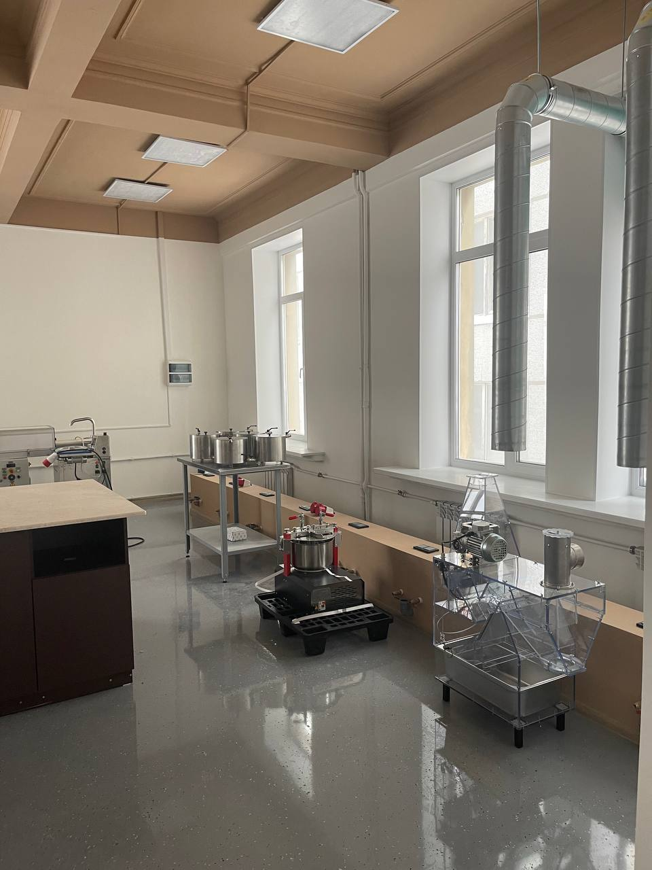
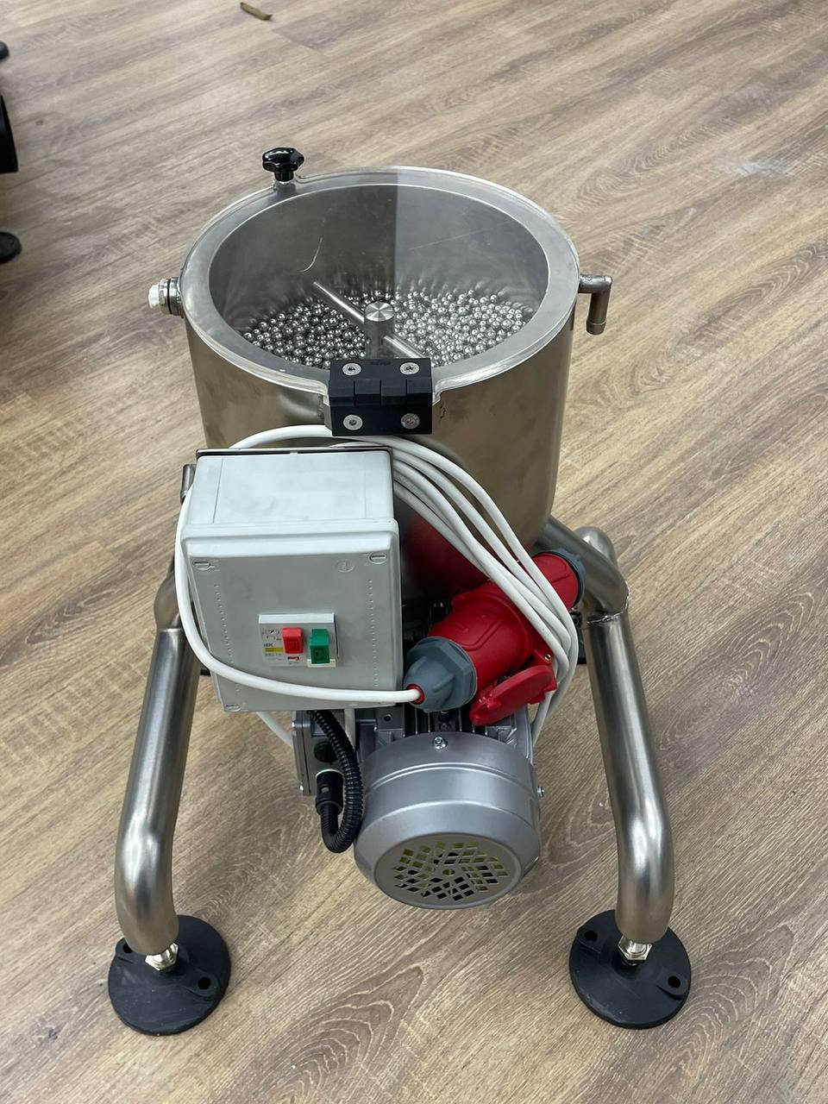
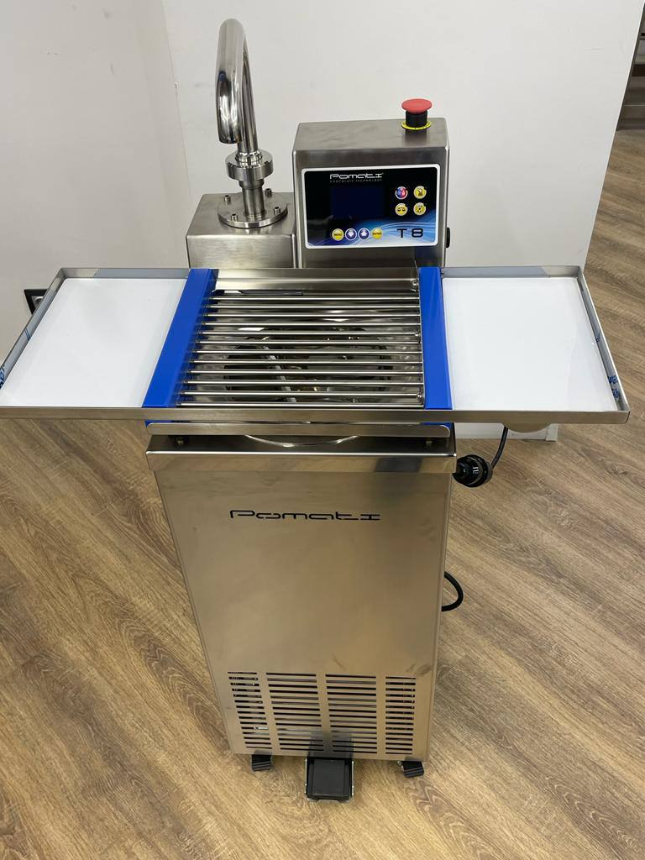
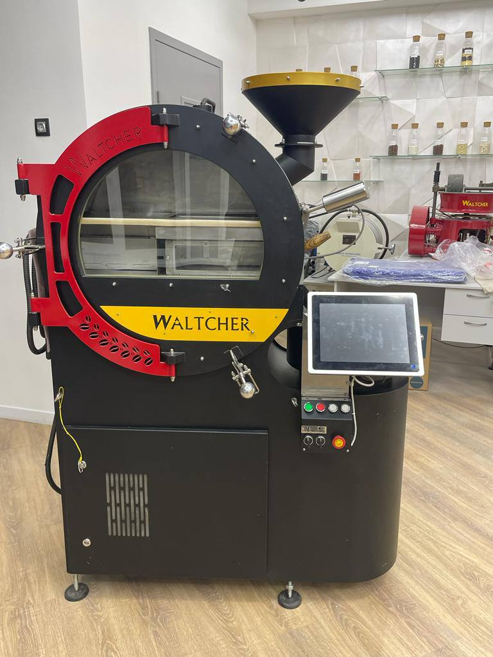
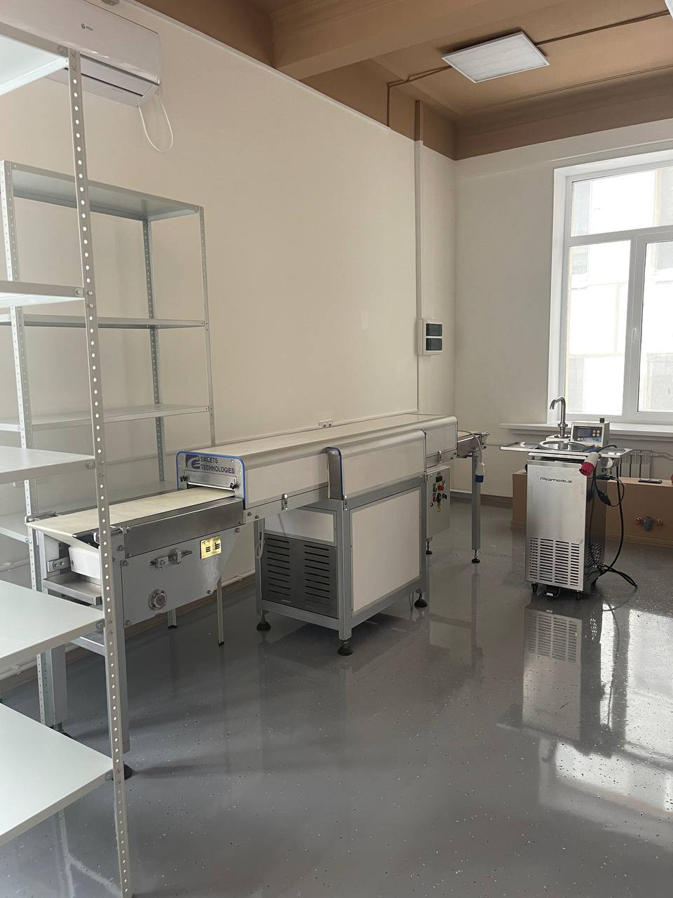
Лаборатория «Шоколадная фабрика»
Стратегический проект № 2
Было:
Биогород
Руководитель подпроекта Наталья Викторовна Рубан
Обнаружение ГМО
Создана приказом от 08.12.2023 г. № 1/711-2
Цели:
Создание мощной технико-технологической площадки на территории Университета для реализации научно-образовательного направления «Технологии кондитерских изделий и биотехнология шоколада» и формирования нового сегмента технологов для пищевой отрасли, обладающих профессиональными компетенциями и прикладными навыками, позволяющими осуществлять грамотную технологическую деятельность с шоколадом и шоколадными изделиями.
Стало:
Общий бюджет подпроекта:
7 579 297,15 руб.
Адрес: Волоколамское шоссе, дом 11, строение 1 (пом. 259, 260)

Slide 18
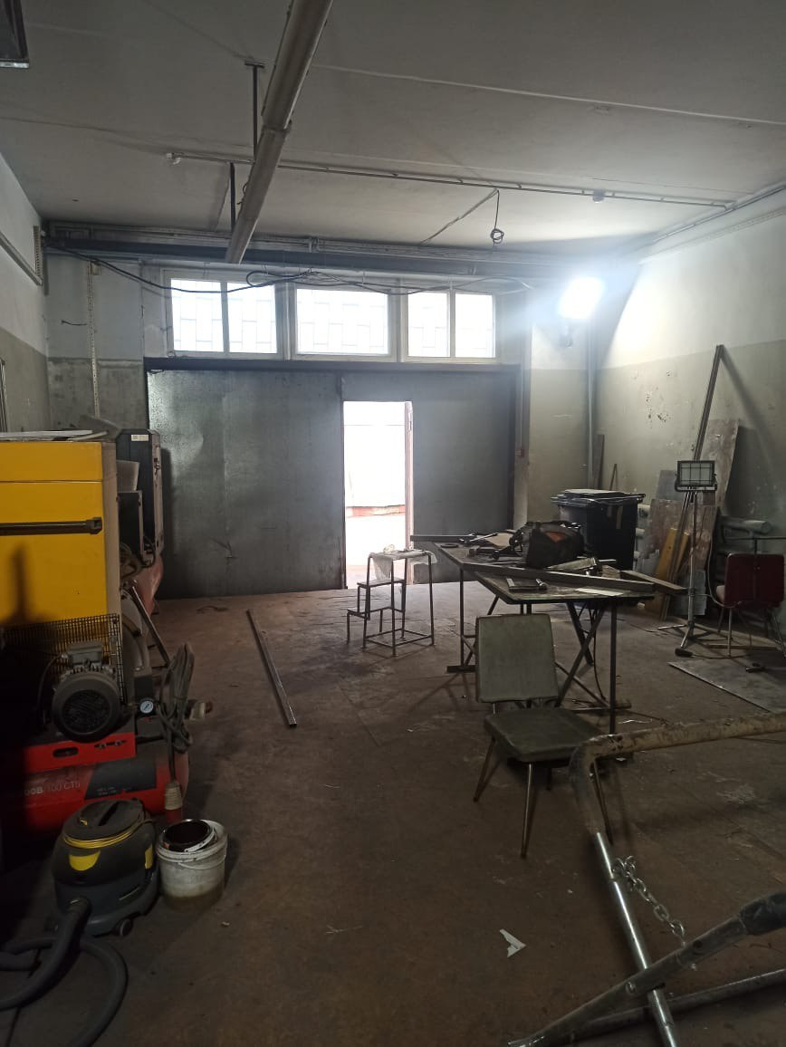
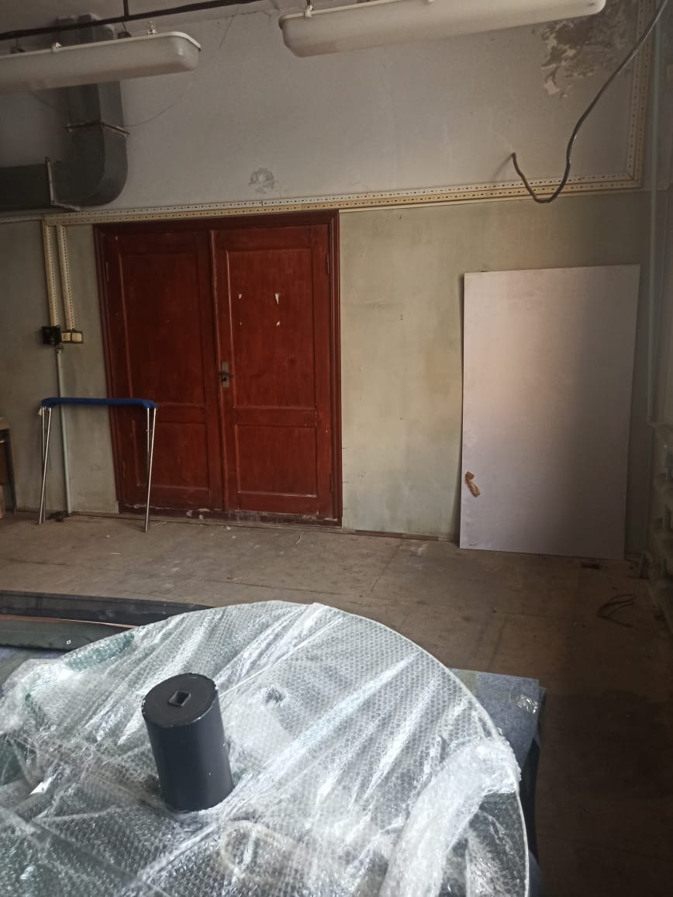
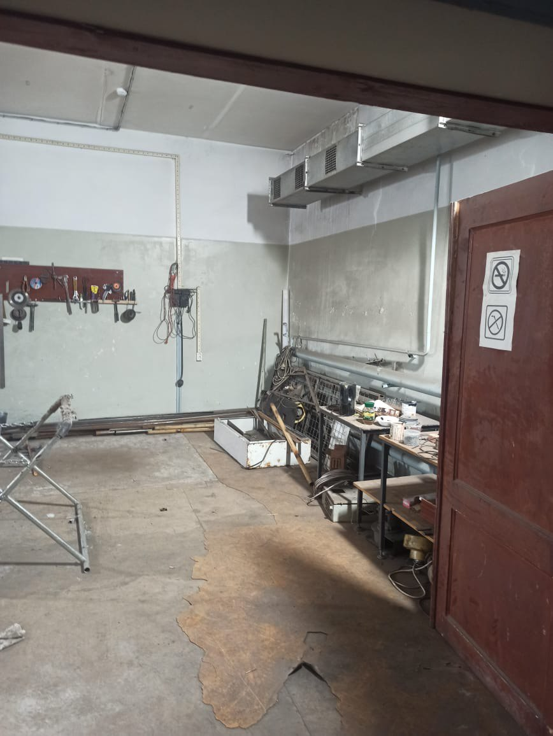
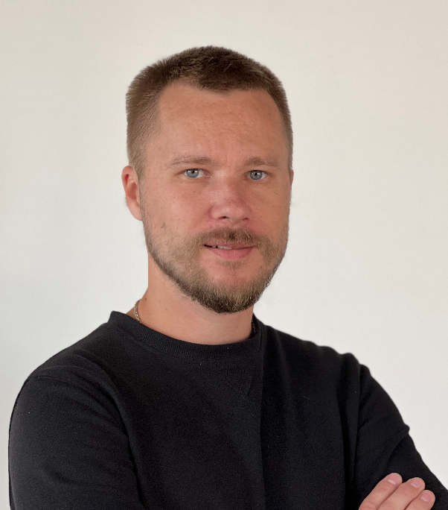
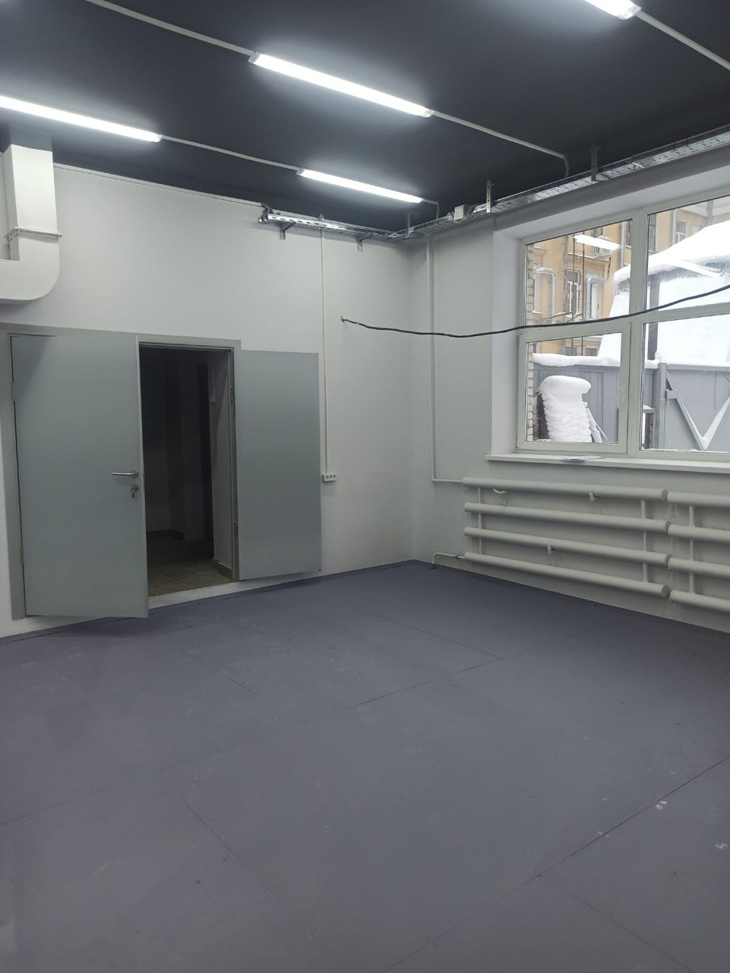
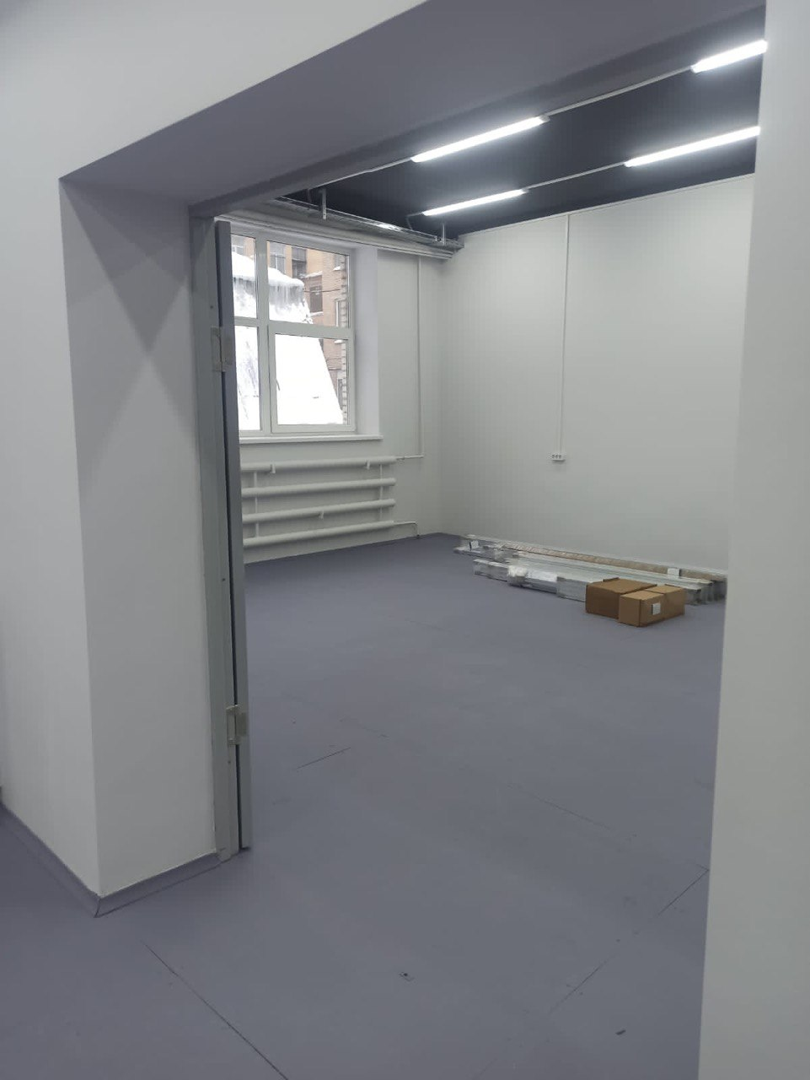
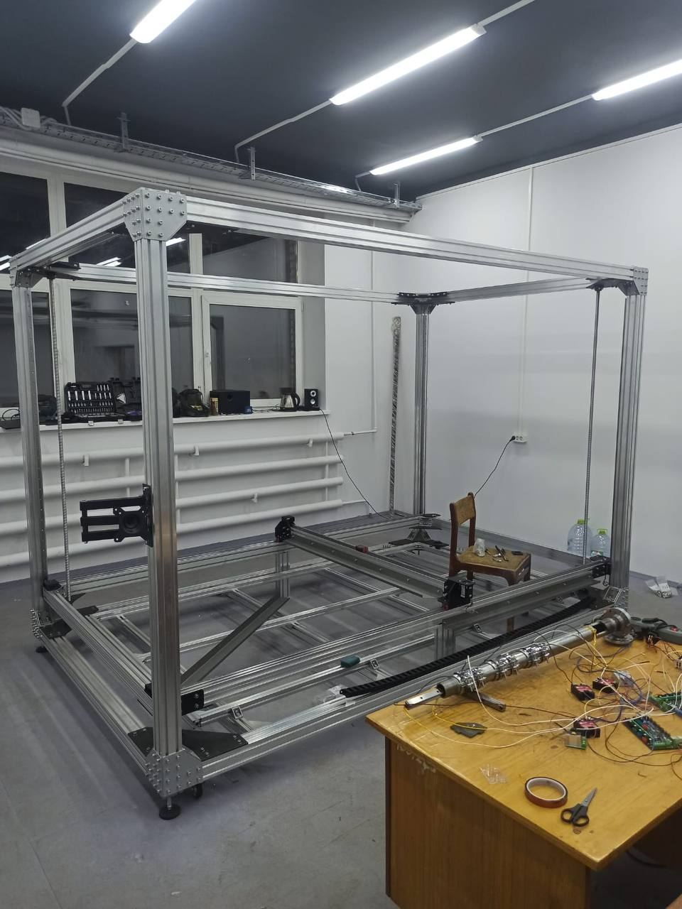
Создание 3D- принтера, печатающего вторичным гранулированным пластиком
Стратегический проект № 3
Аддитивные технологии и ингредиенты рынка FoodNet
Было:
Руководитель подпроекта Дмитрий Сергеевич Кралечкин
Обнаружение ГМО
Цели:
1. Разработка аддитивных технологий 3D печати конструкционных изделий из вторичного полимерного сырья;
2. Развитие экологически безопасных технологий безотходного производства, технологий для переработки твёрдых бытовых отходов, рециклинга;
3. Развитие культуры обращения с пластиковыми отходами.
Результат:
Создано производственное и лабораторное пространство по переработке полимеров аддитивным методом на территории Университета. В настоящее время завершается сборка крупноформатного 3D-принтера, оснащённого высокопроизводительным промышленным шнековым экструдером, с целью дальнейшего использования для производства изделий из вторичного пластика по заказу индустриальных партнёров.
Стало:
Общий бюджет подпроекта:
4 647 805,96 руб.
Адрес: Волоколамское шоссе, дом 11, строение 7

Slide 19
Проект решения:
Утвердить отчёт о результатах реализации Программы развития университета в рамках реализации программы стратегического академического лидерства «Приоритет- 2030» в 2023 году.

Slide 20
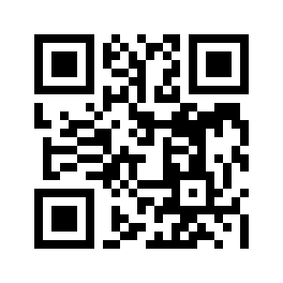
Благодарю за внимание
Ученый Совет
Мурина Наталья Сергеевна
Проректор по технологическим разработкам
и коммерциализации
+7 (499) 750-01-11 доб. 7235
murinans@mgupp.ru

